Slide 1

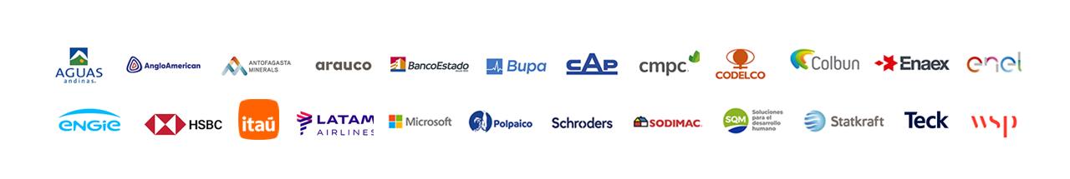
Steering Committee
04 de septiembre del 2025

Slide 2
Agenda
11:30 - 11:35 Bienvenida
11:35 - 11:40 Revisión acta anterior
11:40 - 12:10 “Fortaleciendo los Lazos entre el Reino Unido y Chile: Promoviendo los Estándares ESG en la cadena de Suministro de Minerales Críticos”; Gabriel Arancibia, Head of Climate Nature and Critical Minerals, Embajada Británica.
12:10 - 12:40 “Rol Non State Actors (NSA) hacia la COP30”; Camila Fernández, Expert Peer Review Group and Partner Manager Race to Zero.
12:40 - 12: 45 Alianza: Unidos por la Acción Climática; María Teresa Ruiz-Tagle, CLG.
12:45 - 13:00 Varios: Colaboración FEN-CLG; Chile Carbon Forum 2025; LinkedIn CLG; 1er Encuentro de Juventudes de América Latina y el Caribe en Energía (OLADE); Policy Brief Agosto 2025; etc.

Slide 3
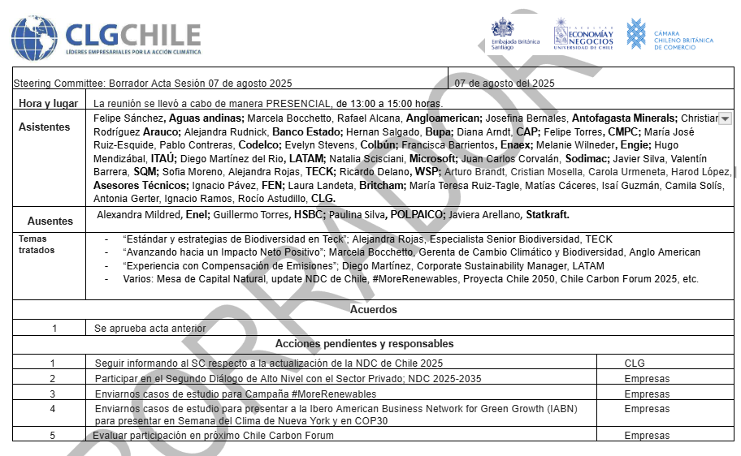

Slide 4
Agenda
11:30 - 11:35 Bienvenida
11:35 - 11:40 Revisión acta anterior
11:40 - 12:10 “Fortaleciendo los Lazos entre el Reino Unido y Chile: Promoviendo los Estándares ESG en la cadena de Suministro de Minerales Críticos”; Gabriel Arancibia, Head of Climate Nature and Critical Minerals, Embajada Británica.
12:10 - 12:40 “Rol Non State Actors (NSA) hacia la COP30”; Camila Fernández, Expert Peer Review Group and Partner Manager Race to Zero.
12:40 - 12: 45 Alianza: Unidos por la Acción Climática; María Teresa Ruiz-Tagle, CLG.
12:45 - 13:00 Varios: Colaboración FEN-CLG; Chile Carbon Forum 2025; LinkedIn CLG; 1er Encuentro de Juventudes de América Latina y el Caribe en Energía (OLADE); Policy Brief Agosto 2025; etc.

Slide 5

Reporte
Fortaleciendo los lazos entre el Reino Unido y Chile: Promoviendo los estándares ESG en la cadena de suministro de minerales críticos
Gabriel Arancibia Fischer
Head of Climate, Nature & Critical Minerals
British Embassy Santiago
gabriel.arancibia@fcdo.gov.uk

Slide 6
Contexto
Escenario global en cadenas de suministro de minerales críticos.
Rol estratégico de Chile en el suministro de minerales para la transición energética.
Estándares ESG más altos como ventaja competitiva.

Slide 7
Desafíos
8 temas clave en relación con estándares ESG

Slide 8
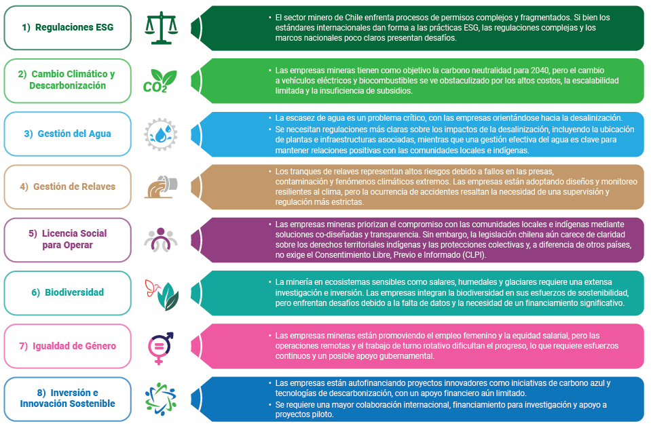

Slide 9
Resultados
Áreas que representan oportunidades estratégicas de colaboración entre UK y Chile

Slide 10
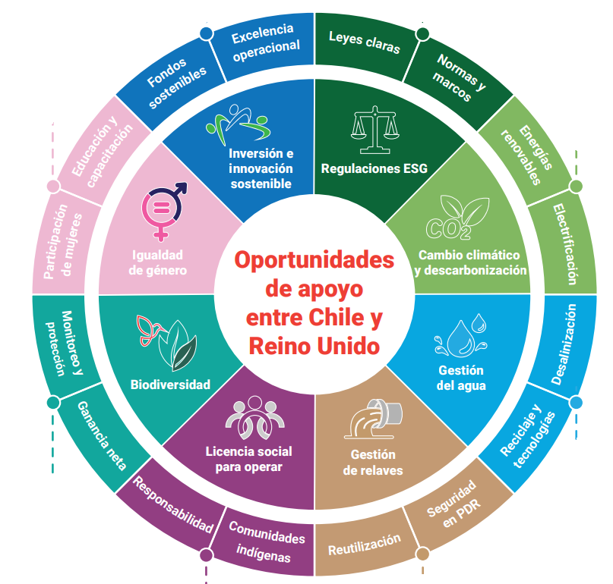

Slide 11
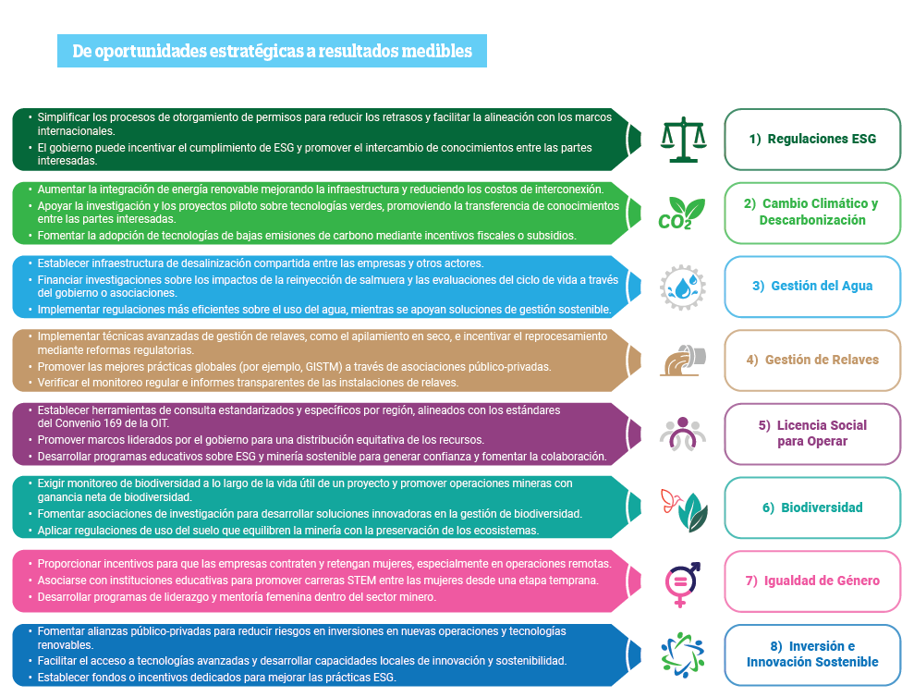
Title only

Slide 12
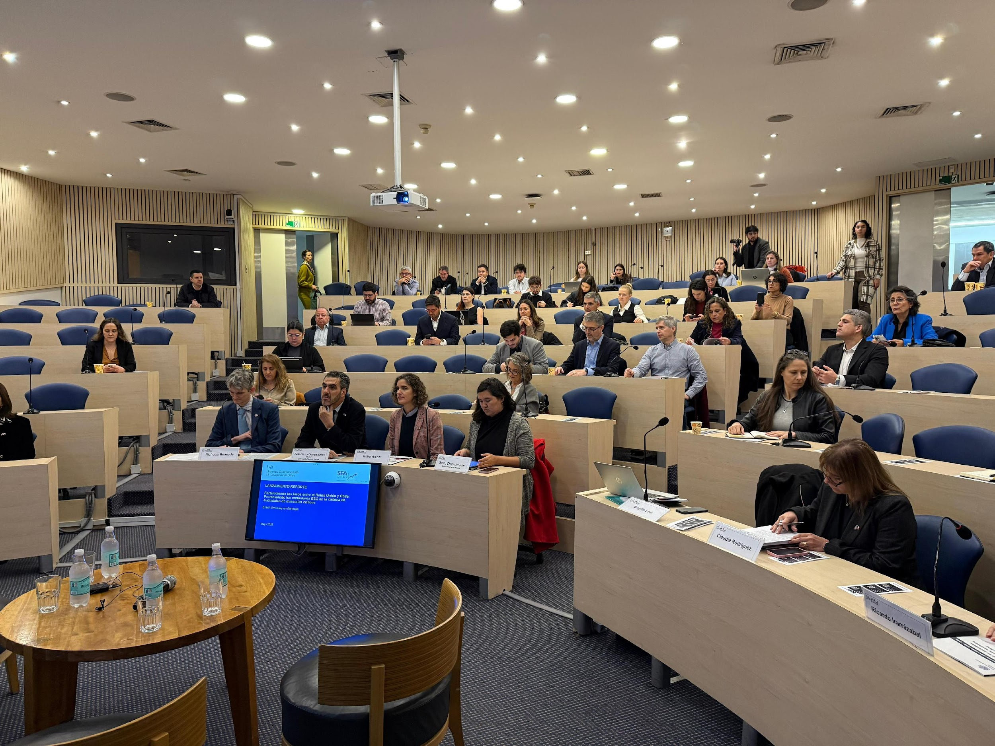
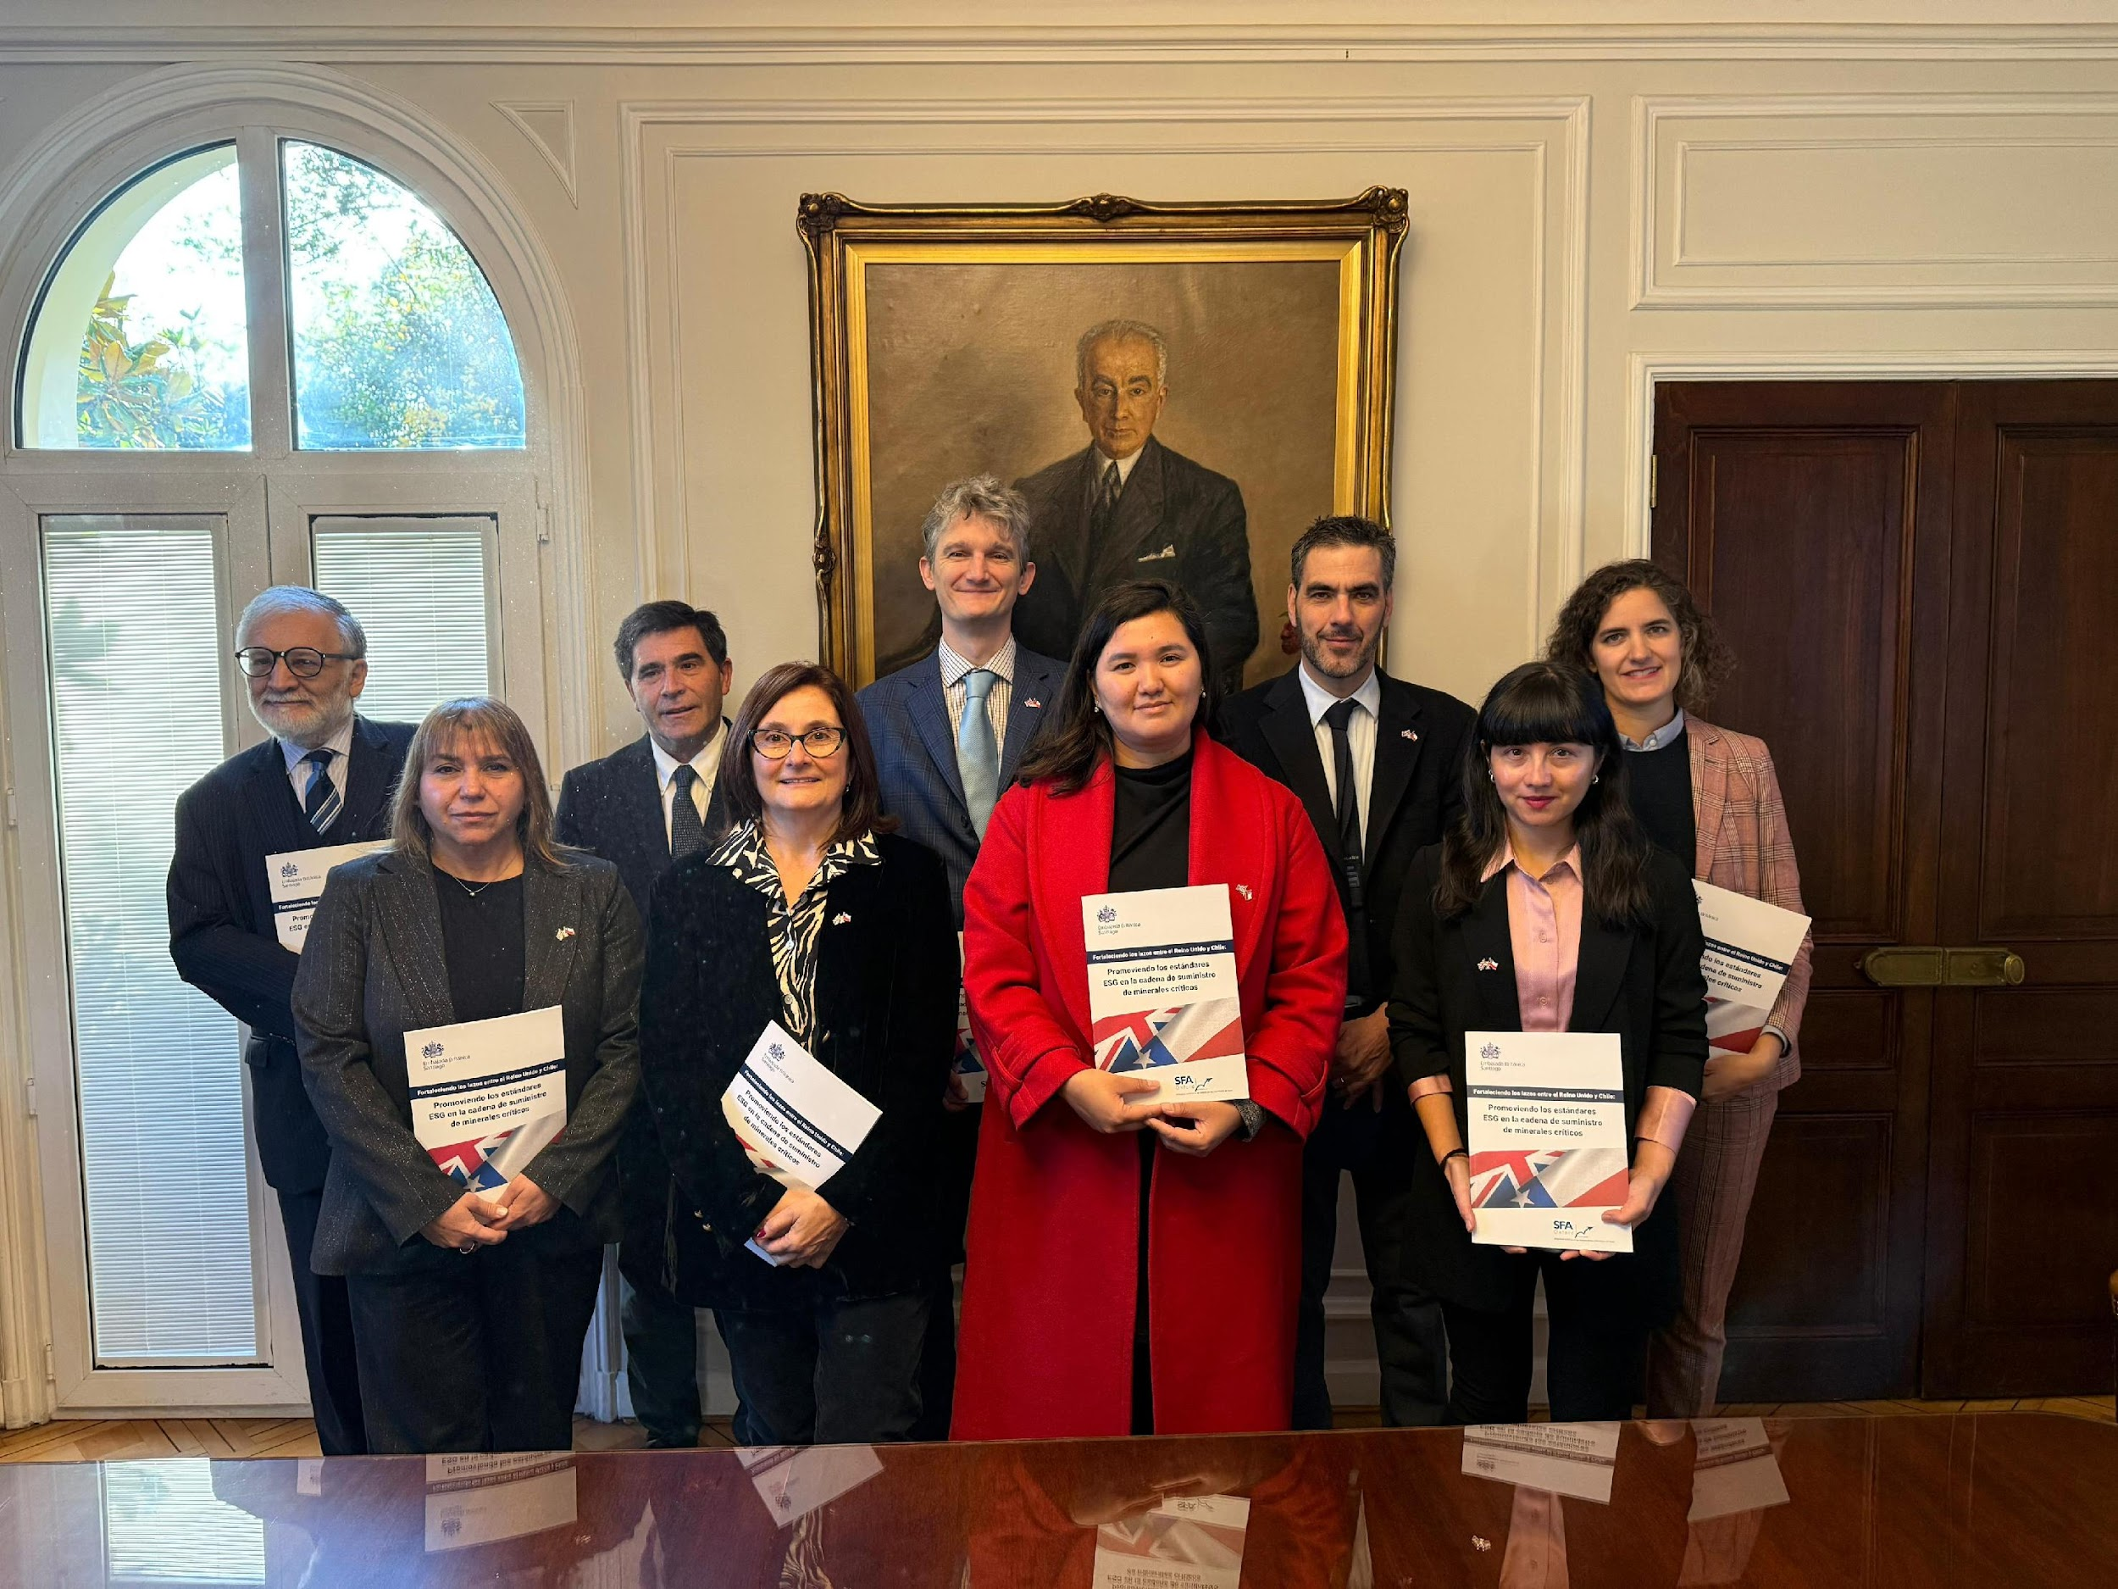
Lanzamiento reporte (mayo 2025)
Marco regulatorio eficaz, que actúe como condición habilitante para abordar los desafíos identificados:
Permitiendo a los productores de minerales críticos que operan en Chile contar con ventajas competitivas a nivel global (mejores productos y menores riesgos), y
No obstaculizando el desarrollo a futuro de la industria a nivel nacional, considerando el aumento de la demanda internacional y la baja de Chile en los mercados globales.

Slide 13


Reporte
Versión en Español Versión en Inglés

Slide 14
Agenda
11:30 - 11:35 Bienvenida
11:35 - 11:40 Revisión acta anterior
11:40 - 12:10 “Fortaleciendo los Lazos entre el Reino Unido y Chile: Promoviendo los Estándares ESG en la cadena de Suministro de Minerales Críticos”; Gabriel Arancibia, Head of Climate Nature and Critical Minerals, Embajada Británica.
12:10 - 12:40 “Rol Non State Actors (NSA) hacia la COP30”; Camila Fernández, Expert Peer Review Group and Partner Manager Race to Zero.
12:40 - 12: 45 Alianza: Unidos por la Acción Climática; María Teresa Ruiz-Tagle, CLG.
12:45 - 13:00 Varios: Colaboración FEN-CLG; Chile Carbon Forum 2025; LinkedIn CLG; 1er Encuentro de Juventudes de América Latina y el Caribe en Energía (OLADE); Policy Brief Agosto 2025; etc.

Slide 15



CLG
Steering Committee | Septiembre
Actores no estatales hacia la COP 30
Camila Fernández

Slide 16


COP 30 Agenda de Acción
Llamado a una “Global Mutirão” para acelerar la implementación del Balance Mundial

Slide 17
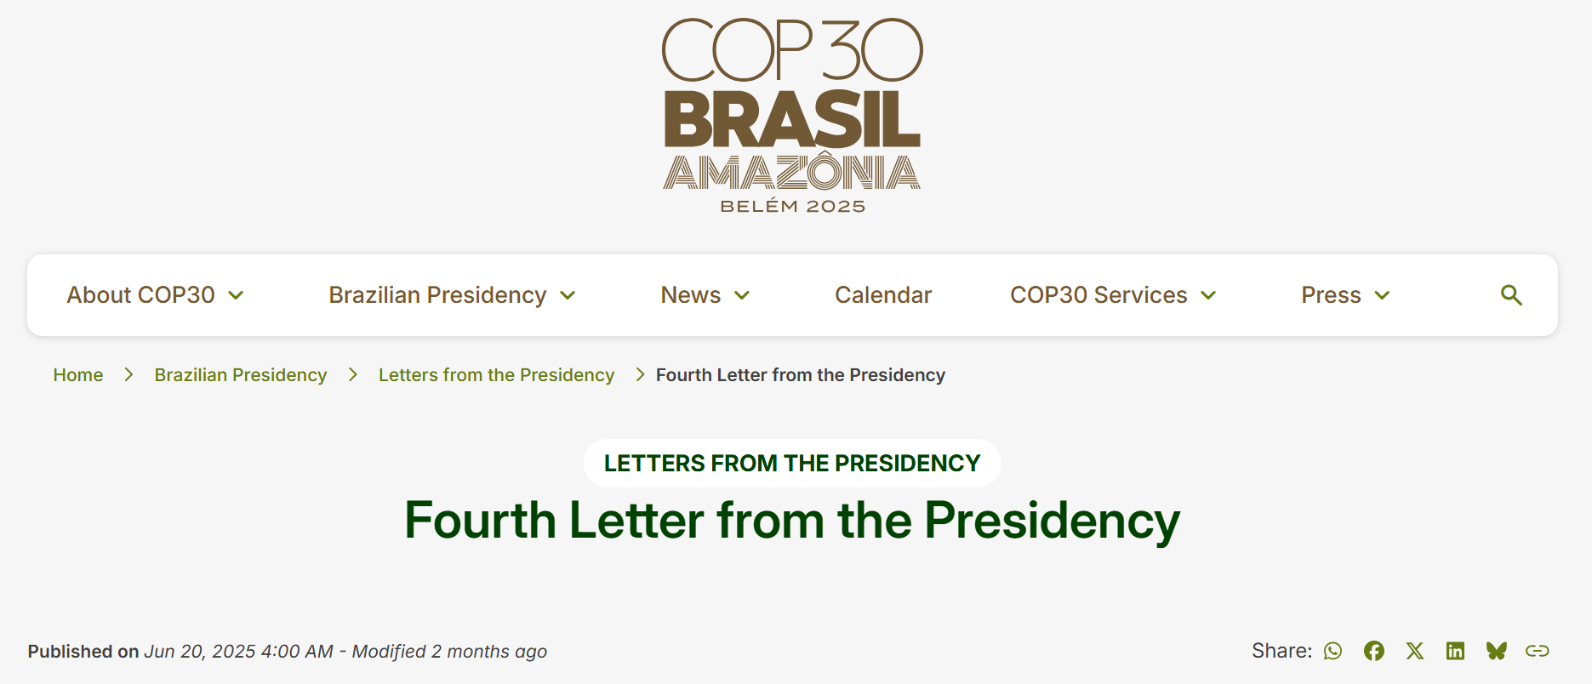
Tiempo para la IMPLEMENTACIÓN
En los últimos 10 años, hemos presenciado un crecimiento imparable en la participación, las iniciativas y las innovaciones de una amplia gama de partes interesadas, tanto del sector público como del privado. Celebramos y aplaudimos a quienes han contribuido a innovar y liderar estos esfuerzos.
Como señalé en mis cartas anteriores, a pesar de los extraordinarios avances y progresos, aún estamos lejos de alcanzar los objetivos del Acuerdo de París.
Para corregir el rumbo, el mundo debe ampliar y acelerar exponencialmente los esfuerzos para cumplir los compromisos que asumimos.

Slide 18
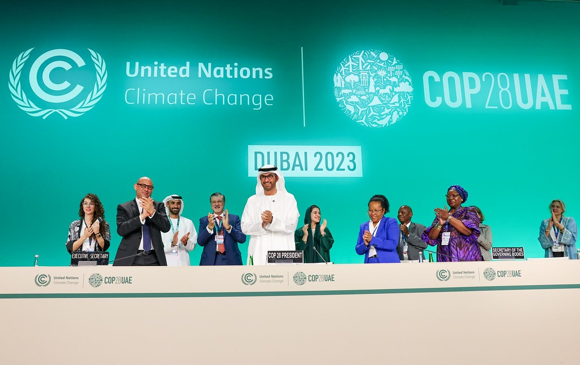
COP28 | Balance Mundial

Slide 19
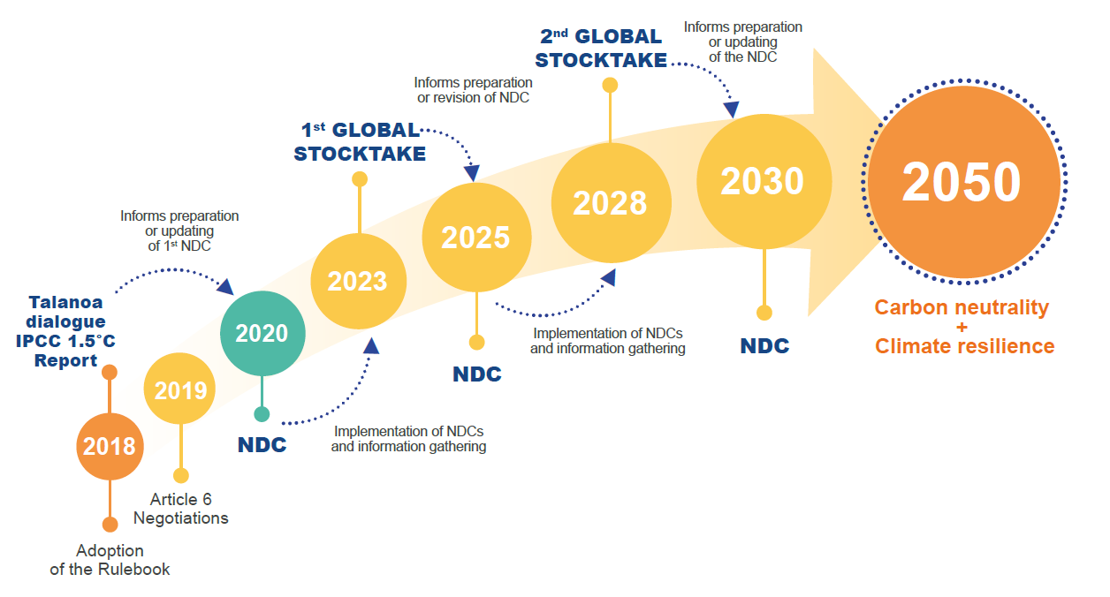
Net Zero
El GST pretende guiar las próximas NDC’s y alimentar los esfuerzos con claras metas sobre hacia dónde tenemos que dirigir la acción climática

Slide 20


La Agenda de Acción CO P30 será un esfuerzo por abordar tres desafíos principales
Conectar la agenda de acción con las negociaciones
Alinear la Agenda de Acción con lo que ya hemos acordado colectivamente bajo la CMNUCC y el Acuerdo de París
Avanzar desde iniciativas existentes
Apalancar iniciativas existentes para acelerar la implementación
Monitorear Proceso
Impulsar la transparencia, el seguimiento y la rendición de cuentas de los compromisos e iniciativas existentes y nuevas

Slide 21
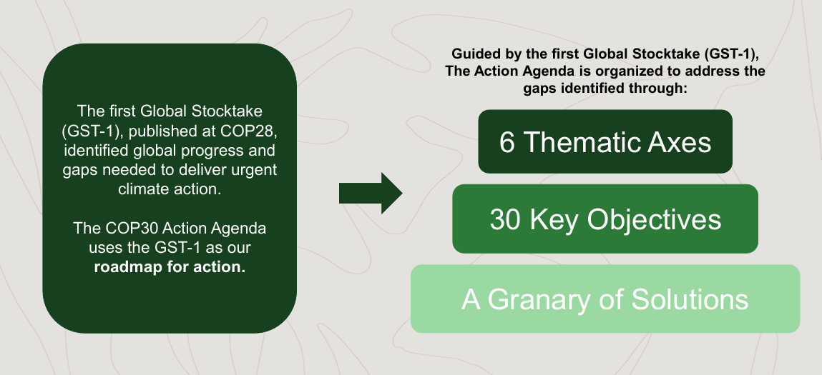
Estructura de la Agenda de Acción hacia Belén

Slide 22

Un nuevo marco basado en el GST
Uniendo a todas las partes interesadas para la implementación de los resultados del 1.er Balance Mundial (GST/COP28).
Basado en los puntos operativos de 196 párrafos agrupados en 6 ejes.
Mitigación
Adaptación y Resiliencia
Transición Justa
Transitioning Energy, Industry and Transport (p. 28, 36)
Stewarding Forests, Oceans and Biodiversity (p. 33-35, 63)
Transforming Agriculture and Food Systems (p. 28, 55, 63)
Building Resilience for Cities, Infrastructure and Water (p. 50, 63, 64)
Fostering Human and Social Development (p. 63, 114, 115, 131, 140, 143)
1
2
3
4
5
Unleashing Enablers and Accelerators including on Financing, Technology and Capacity Building
(p. 69, 70, 83, 90, 95, 96, 103, 107)
+1 Cross-Cutting

Slide 23
30 Key Objectives for COP30
Mitigation
Adaptation and Resilience
Just Transition
Transitioning Energy, Industry and Transport (p. 28, 36)
Stewarding Forests, Oceans and Biodiversity (p. 33-35, 63)
Transforming Agriculture and Food Systems (p. 28, 55, 63)
Building Resilience for Cities, Infrastructure and Water (p. 50, 63, 64)
Fostering Human and Social Development (p. 63, 114, 115, 131, 140, 143)
1
2
3
4
5
1
Tripling renewables and doubling energy efficiency
5
Investments to halt and reverse deforestation and forest degradation
11
Multilevel governance
16
Promoting resilient health systems
8
Land restoration and sustainable agriculture
12
Sustainable and resilient constructions and buildings
17
Reducing the effects of climate change on eradicating hunger and poverty
2
Accelerating zero and low emission technologies in hard-to-abate sectors
6
Efforts to conserve, protect, and restore nature and ecosystems with solutions for climate, biodiversity and desertification
9
More resilient, adaptive, and sustainable food systems
13
Resilient urban development, mobility and infrastructure
18
Education, capacity-building and job creation to address climate change
3
Ensuring universal access to energy
4
Transitioning away from fossil fuels in a just, orderly and equitable manner
7
Efforts to preserve and restore oceans and coastal ecosystems
10
Equitable access to adequate food and nutrition for all
14
Water management
19
Culture, cultural heritage protection and climate action
15
Solid waste management
Unleashing Enablers and Accelerators including on Financing, Technology and Capacity Building
(p. 69, 70, 83, 90, 95, 96, 103, 107)
Cross-Cutting
20
Climate and sustainable finance, mainstreaming climate in investments and insurance
21
Finance for adaptation
22
Climate integrated public procurement
23
Harmonization of carbon markets and carbon accounting standards
24
Climate and trade
25
Reduction of non-CO₂ gases
26
Governance, state capacities and institutional strengthening for climate action, planning and preparedness
27
Artificial Intelligence, Digital Public Infrastructure and digital technologies
28
Innovation, climate entrepreneurship and small and micro businesses
29
Bioeconomy and biotechnology
30
Information integrity in climate change matters

Slide 24
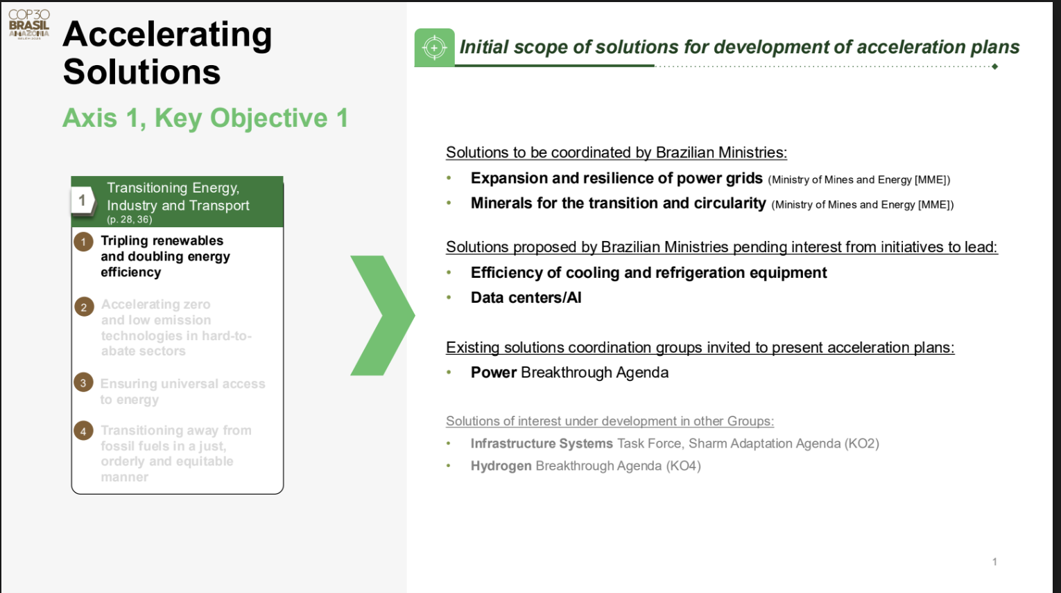

Slide 25
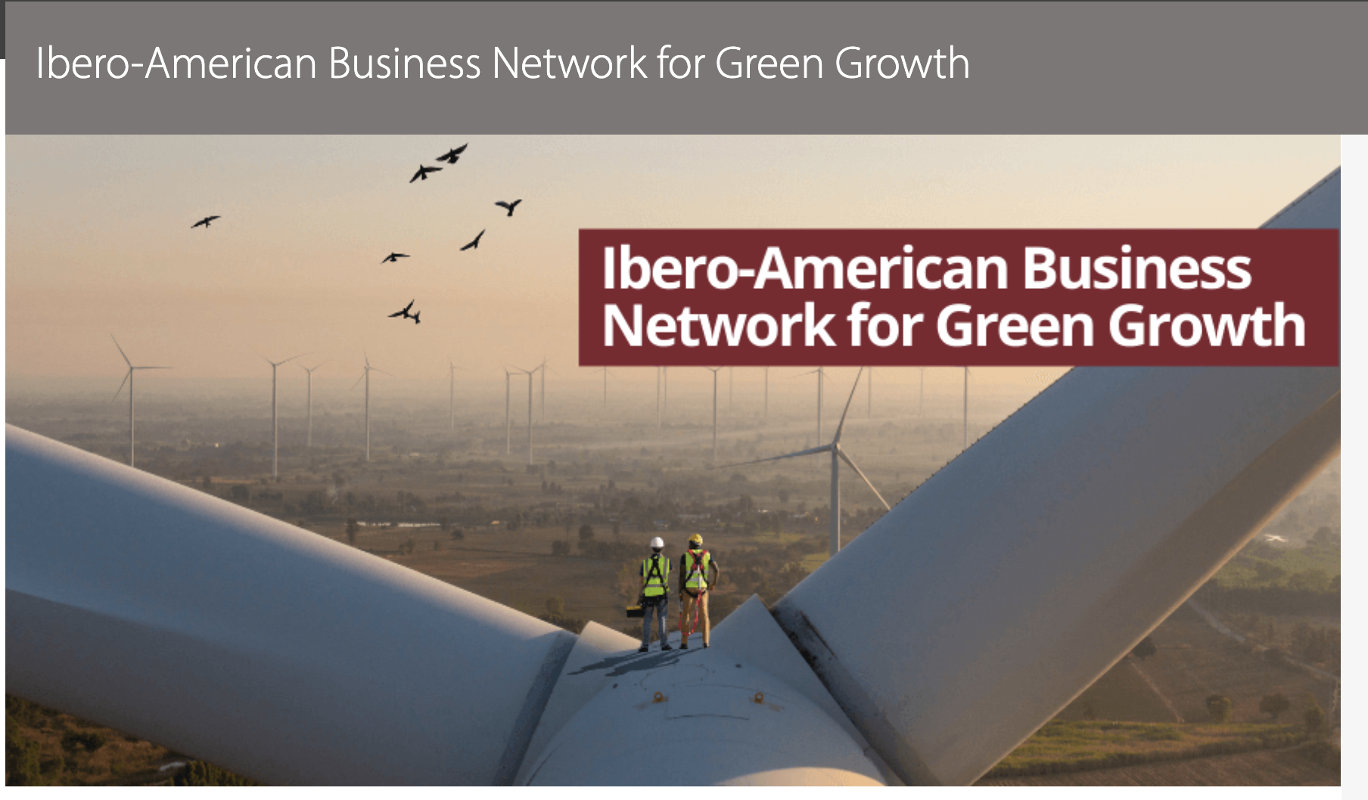
Cómo se traduce esto en acciones concretas
Sumarse y conectar con alianzas que estén trabajando con ambición por aumentar su
Inversión en Energías Renovables
Eficiencia Energetica
Soluciones Climáticas de reducción de emisiones
Minerales críticos de forma sustentable

Slide 26
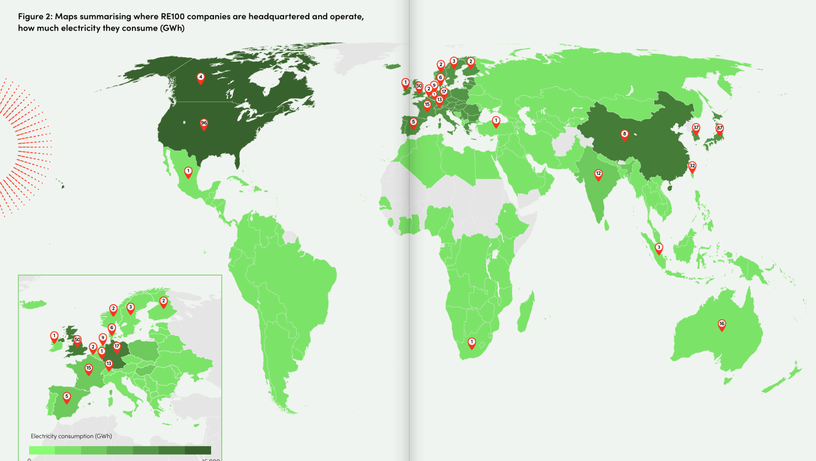
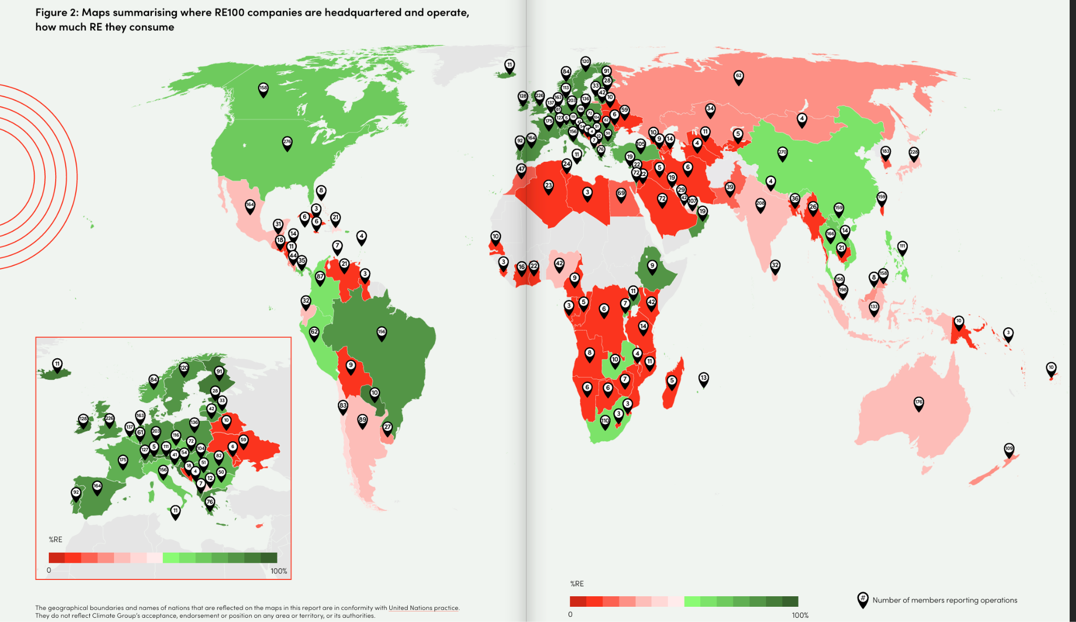

Apalancarse de iniciativas como RE100 que busca aumentar la demanda de RE para hacerlo mainstream.

Slide 27
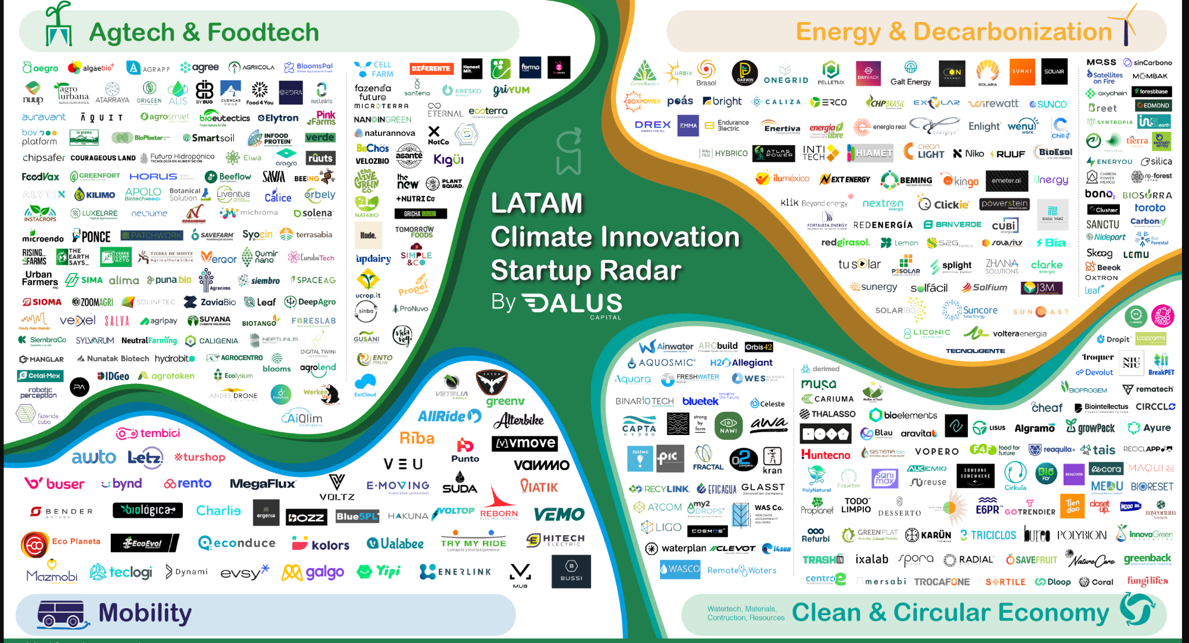
Colaborar con soluciones climáticas para acelerar y robustecer cadenas de valor

Slide 28

New York Climate Week
2025

Slide 29

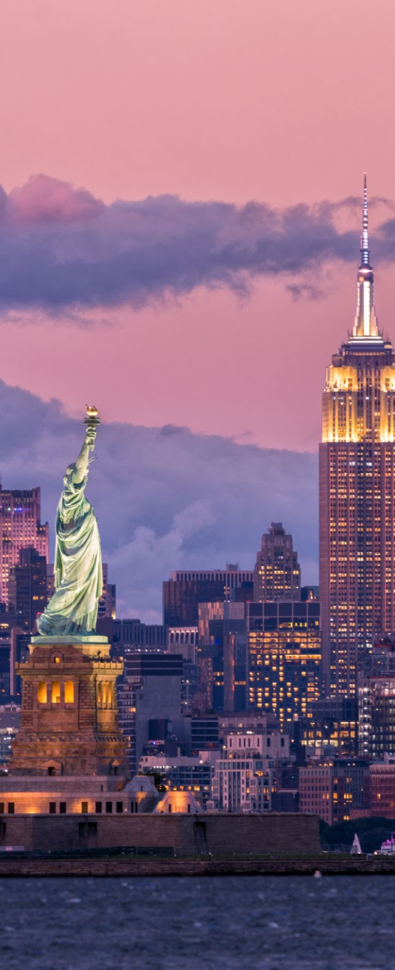

¿Qué esperar de este año?
Debates sobre cómo avanzamos hacia la implementación
Explorando mecanismos para mejorar el seguimiento del progreso hacia el GST
¿Potencialmente? Menos en la práctica, pero se está trabajando para involucrar a los ANE con el fin de aumentar la ambición y cubrir las brechas de liderazgo global.
Planificación de los resultados en la COP30

Slide 30

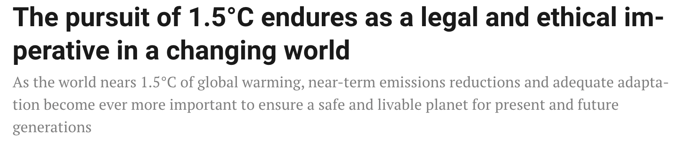
Narrativa hacia la COP 30
Tres claves hacia la implementación
Acción real en iniciativas y coaliciones
Colaborar gobiernos, empresas, inversores y comunidades Alinear el trabajo con los 6 ejes, unirse a Grupos de Activación y reportar avances
Liderazgo visible y práctico
CEO, alcaldes, gobernadores y sociedad civil mostrando soluciones escalables Inspirar, dar pruebas a los decisores y destacar en la Granary of Solutions (ej. COP 30 Business Action Bank)
Finanzas donde más importa
Escalar capital público y privado con modelos innovadores Financiar transiciones justas y desarrollo resiliente para personas y naturaleza

Slide 31
¿Cómo contribuir?
Qué acciones y soluciones complementan los Grupos de Activación?
Qué esperan ustedes de esta COP? Y dónde les gustaría involucrarse?
Qué necesitan ver/ conocer/ evidenciar para acelerar su implementación?

Slide 32


Racing to Zero Run in Central Park!
https://partiful.com/e/6hQofmxn6h506qJW1VGg
25 or 26 September (tbc!)

Slide 33
Agenda
11:30 - 11:35 Bienvenida
11:35 - 11:40 Revisión acta anterior
11:40 - 12:10 “Fortaleciendo los Lazos entre el Reino Unido y Chile: Promoviendo los Estándares ESG en la cadena de Suministro de Minerales Críticos”; Gabriel Arancibia, Head of Climate Nature and Critical Minerals, Embajada Británica.
12:10 - 12:40 “Rol Non State Actors (NSA) hacia la COP30”; Camila Fernández, Expert Peer Review Group and Partner Manager Race to Zero.
12:40 - 12: 45 Alianza: Unidos por la Acción Climática; María Teresa Ruiz-Tagle, CLG.
12:45 - 13:00 Varios: Colaboración FEN-CLG; Chile Carbon Forum 2025; LinkedIn CLG; 1er Encuentro de Juventudes de América Latina y el Caribe en Energía (OLADE); Policy Brief Agosto 2025; etc.

Slide 34
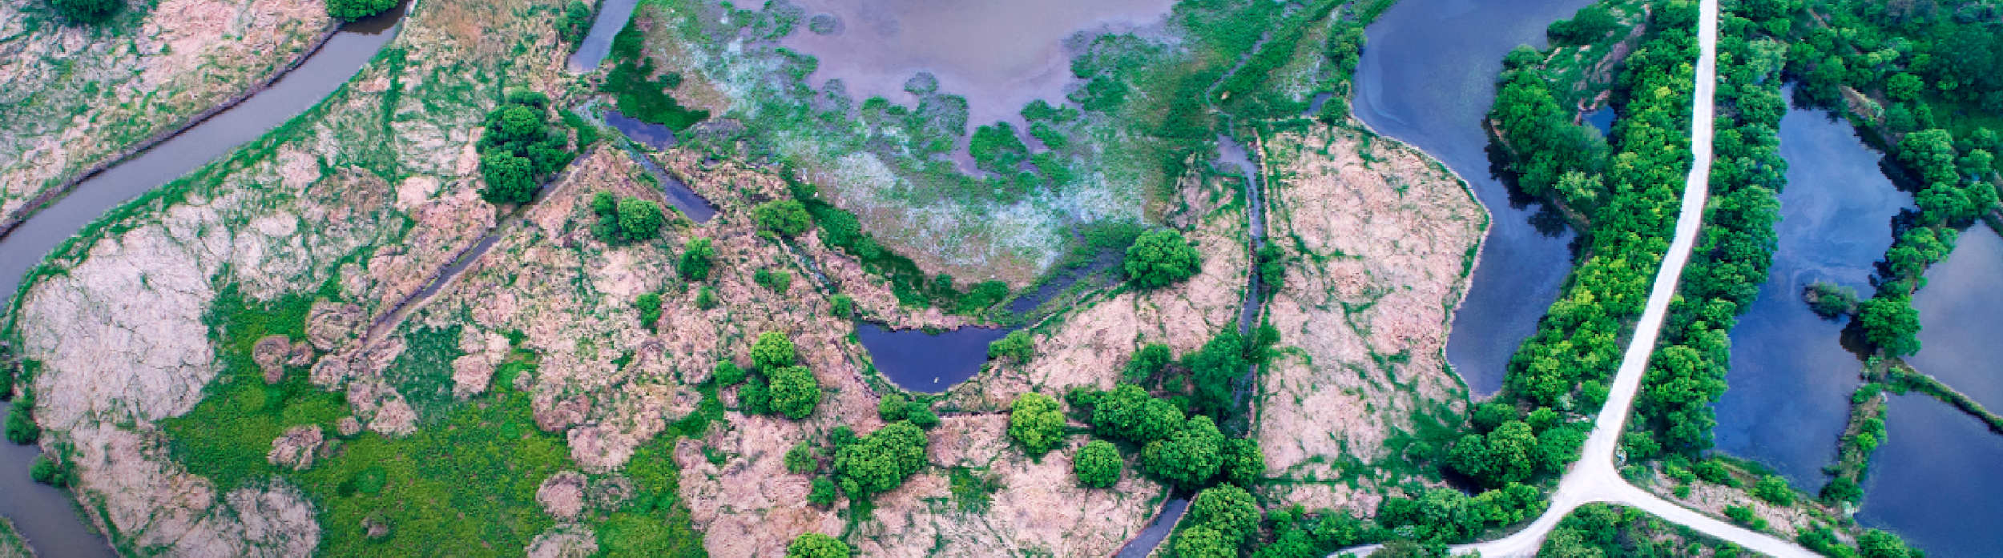
Alianza Unidos por la Acción Climática

Slide 35












Alianza Unidos por la Acción Climática
02
Camino a la COP30
Luego de una primera experiencia de trabajo en 2019 (COP25), relanzamos la alianza camino a la COP30 con los siguientes miembros:
O F F
Nuestros auspiciantes
K I C K
R E U N I Ó N

Slide 36
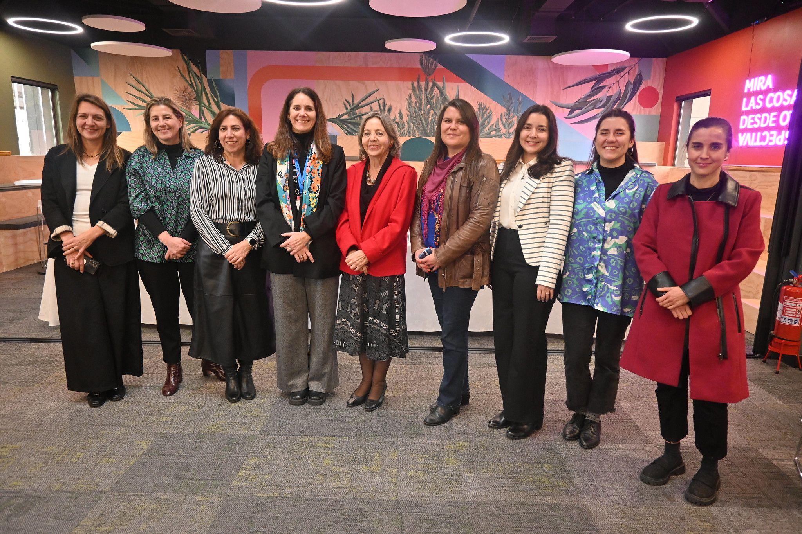
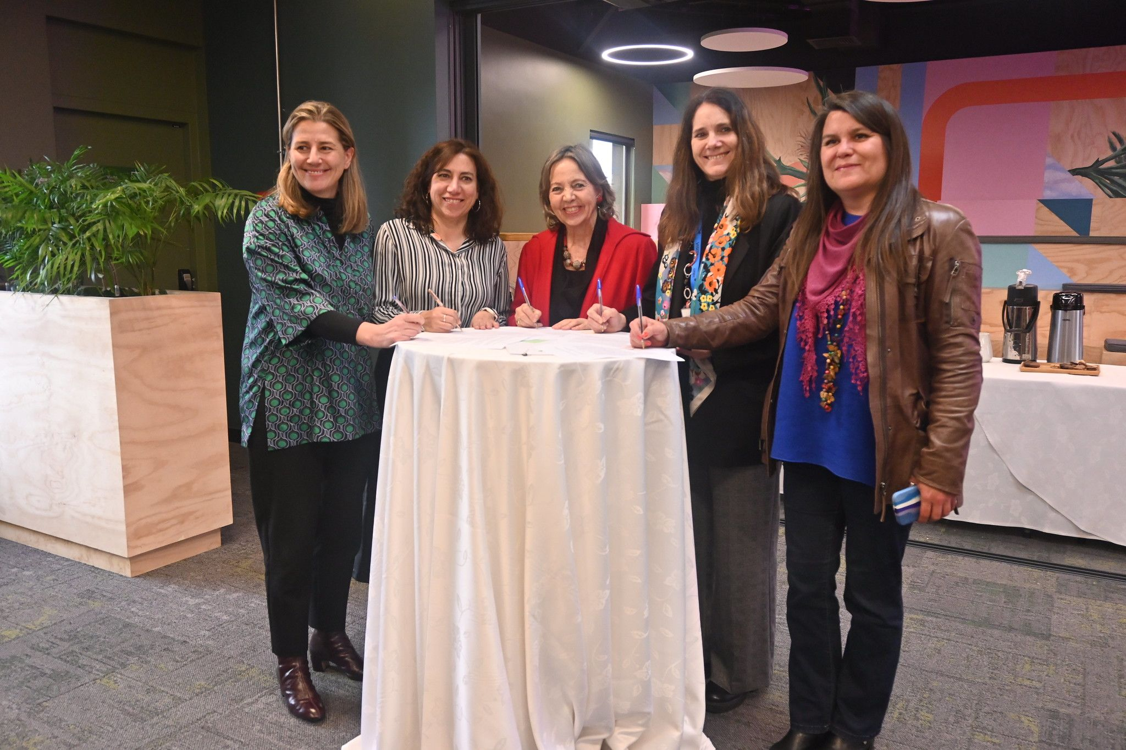
Alianza Unidos por la Acción Climática
02
Camino a la COP30
Segundo Diálogo de Alto Nivel con el sector privado "NDC Chile 2025-2035: Camino a la COP30” organizado por Red Pacto Global Chile en oficinas de CMPC - 22/08/2025
O F F
K I C K
R E U N I Ó N

Slide 37


Síntesis de acciones Camino a la COP30
04
PRIMER HITO
Documento Síntesis NDC y hoja de ruta
Se realizará un documento para sintetizar las NDC 2025 y hacer una bajada al sector privado.
SEGUNDO HITO
Evento pre COP30
Evento presencial que se realizará el 29 de octubre a las 11 horas en la FEN (CLG)
TERCER HITO
Evento en COP30
Participación en eventos en el pabellón Chile de la COP30 (Zona Azul) y presentar el documento de síntesis y declaración a Ministra.
CUARTO HITO
Evento Post COP30
Se realizará un evento en Santiago para presentar las conclusiones de la COP30 desde la mirada del sector privado.
O F F
K I C K
Agosto
Octubre
Noviembre
Diciembre
R E U N I Ó N

Slide 38

Documento
Resumen de las NDC 2025 para el Sector Corporativo
05
Alianza Unidos por la Acción Climática
OBJETIVO GENERAL:
Sintetizar los aspectos más destacados de las NDC 2025 de Chile y facilitar su comprensión e implementación.
METODOLOGÍA:
Revisión Documental: Análisis detallado de las NDC 2025.
Entrevistas a Actores Clave: 20 entrevistas para analizar las desafíos y oportunidades de las NDC para el sector privado.
Entregables:
Síntesis de las NDC, recomendaciones e indicadores de seguimiento y una página por empresa auspiciante con sus mejores prácticas.
Landing page
O F F
K I C K
R E U N I Ó N

Slide 39




Alianza Unidos por la Acción Climática
ACCIONES PRE COP30
Cobertura de acciones de auspiciantes y Alianza:
Artículos - entrevistas
Videos con mensajes claves
Newsletter
Difusión en RRSS y presencia de Logo en documento y MediaPartner
Evento presencial Chile: octubre
Campaña de comunicación COP30
Media Partners
ACCIONES EN COP30
Cobertura con periodista en Brasil
Producción de notas y entrevistas
Difusión con MediaPartner
Side event en zona azul COP30 (a definir)
COBERTURA POST COP30
Producción de notas y entrevistas
Campaña RRSS y web con MediaPartner
Evento presencial COP30 en Chile

Slide 40
Documento
Resumen de las NDC 2025 para el Sector Corporativo
06
Alianza Unidos por la Acción Climática
PRÓXIMOS PASOS
Definir contenidos para sección Buenas Prácticas:
Se enviará formato en próximos días.
Conformación de Comité editorial: este comité trabajará en la sección recomendaciones e indicadores. Previstas 6 reuniones de aquí a octubre.
Entrevistas a Actores Clave: definir entrevistados a partir de lista compartida. Agendar entrevistas con auspiciantes.
O F F
K I C K
R E U N I Ó N
Notes:
CLG está apoyando en el análisis técnico de la NDC.

Slide 41

COMPROMISO EMPRESARIAL AMPLIADO
07
Alianza Unidos por la Acción Climática
Consistirá en un documento de compromiso corporativo con las NDC 2025 de Chile, que vaya más allá de la Alianza y miembros.
Se iniciará la convocatoria para que las organizaciones firmen antes de la COP.
O F F
K I C K
R E U N I Ó N
Convocatoria entre agosto y octubre 2025.

Slide 42
Agenda
11:30 - 11:35 Bienvenida
11:35 - 11:40 Revisión acta anterior
11:40 - 12:10 “Fortaleciendo los Lazos entre el Reino Unido y Chile: Promoviendo los Estándares ESG en la cadena de Suministro de Minerales Críticos”; Gabriel Arancibia, Head of Climate Nature and Critical Minerals, Embajada Británica.
12:10 - 12:40 “Rol Non State Actors (NSA) hacia la COP30”; Camila Fernández, Expert Peer Review Group and Partner Manager Race to Zero.
12:40 - 12: 45 Alianza: Unidos por la Acción Climática; María Teresa Ruiz-Tagle.
12:45 - 13:00 Varios: Colaboración FEN-CLG; Chile Carbon Forum 2025; LinkedIn CLG; 1er Encuentro de Juventudes de América Latina y el Caribe en Energía (OLADE); Policy Brief Agosto 2025; etc.

Slide 43
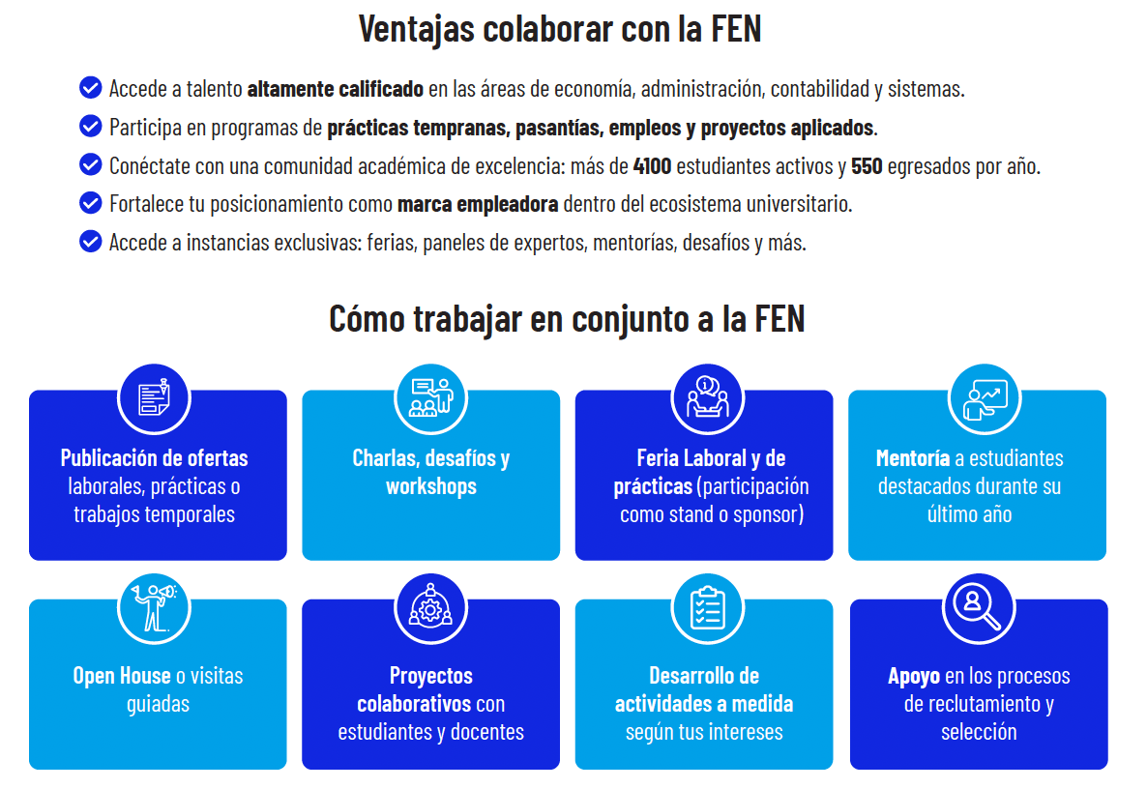
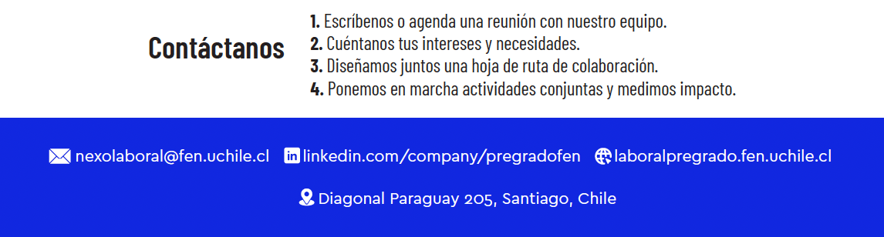
Colaboración con Nexo Laboral FEN
Nexo Laboral: Unidad de vinculación entre la FEN UCHILE y el mundo laboral. Promueve alianzas estratégicas con empresas e instituciones para facilitar la inserción laboral, impulsar proyectos colaborativos y fortalecer el desarrollo profesional de nuestros estudiantes y egresados.

Slide 44
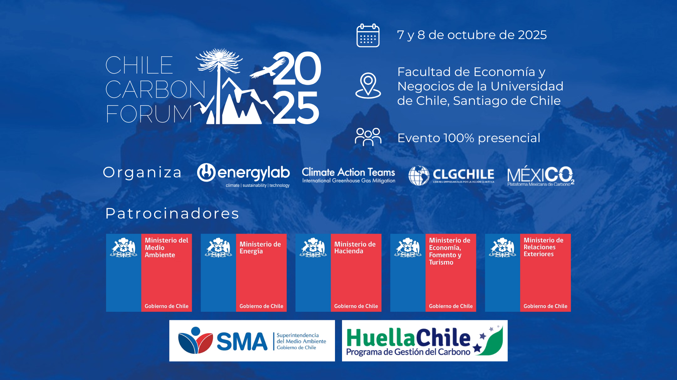
Chile Carbon Forum 2025

Slide 45
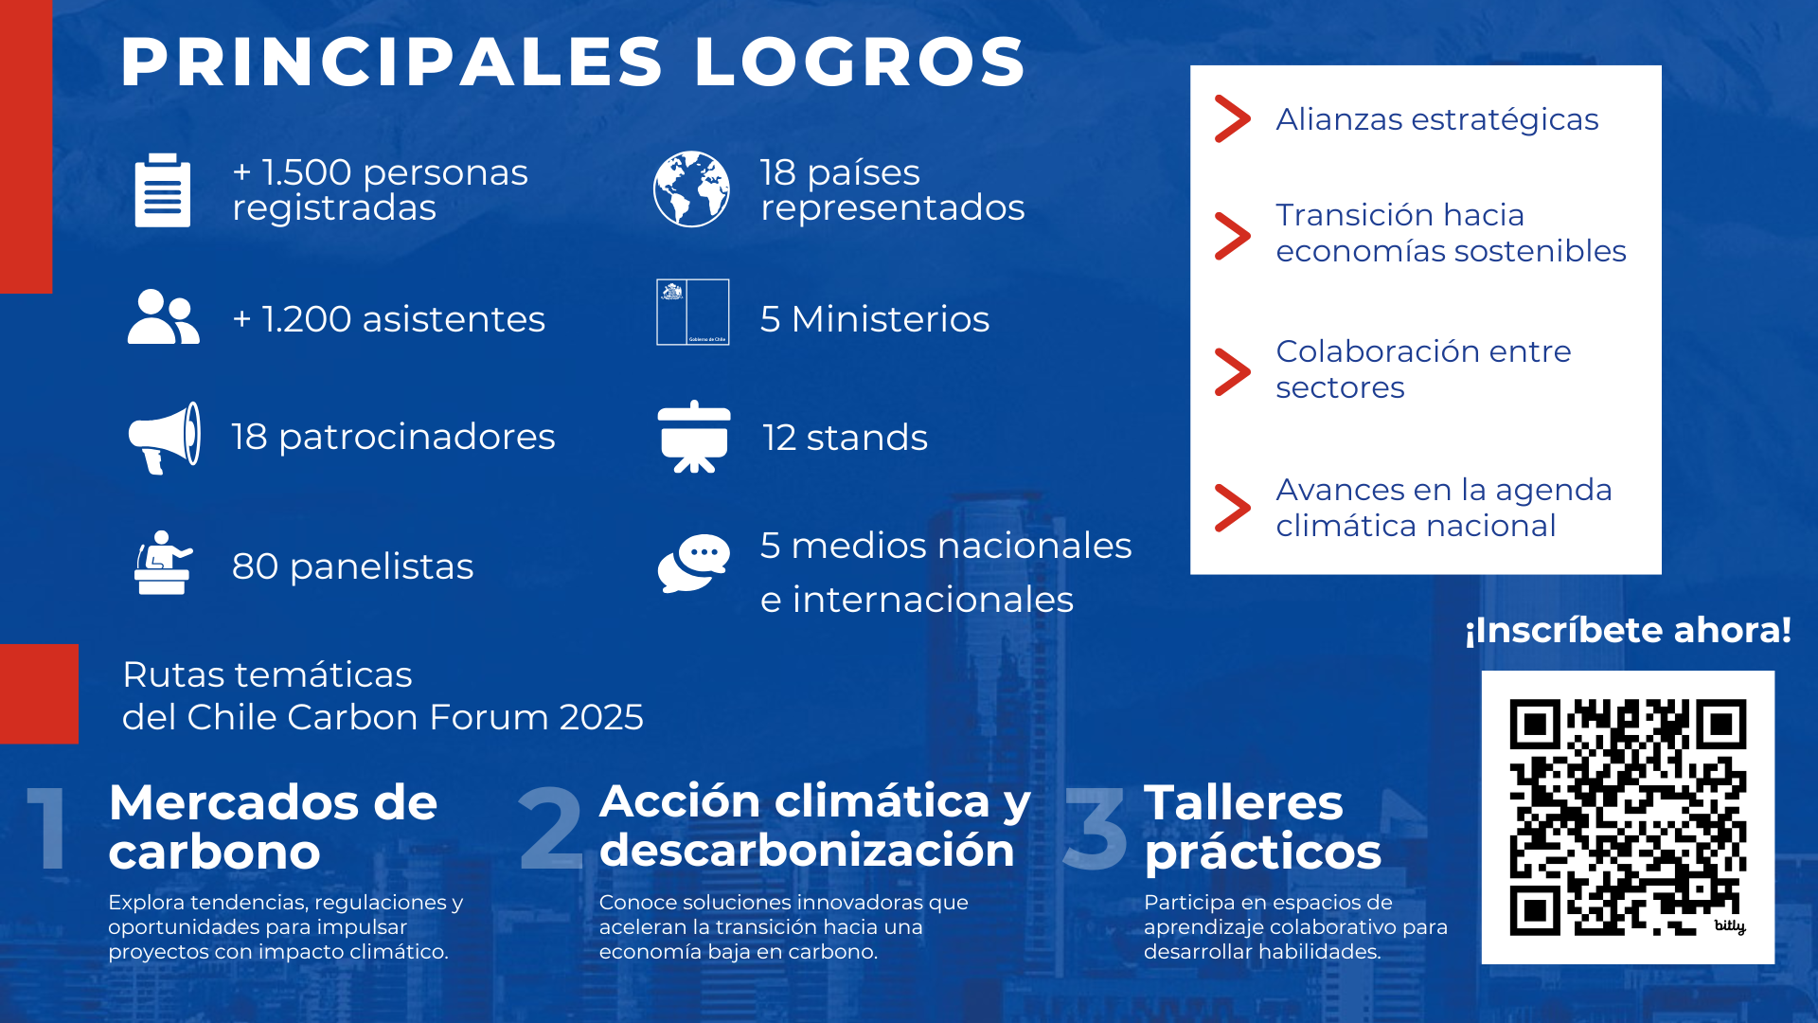
Chile Carbon Forum 2025

Slide 46
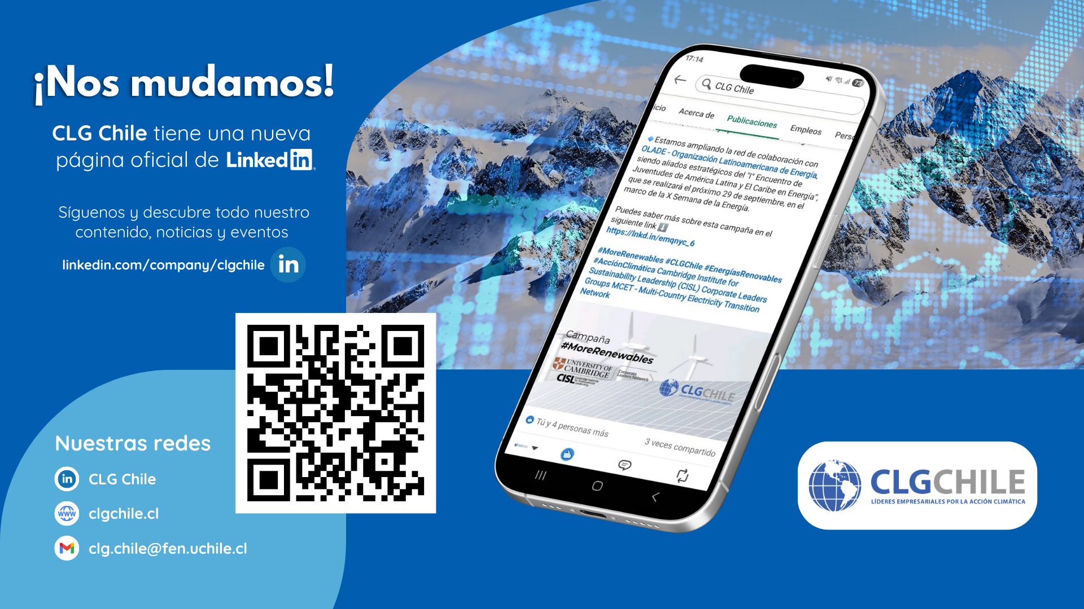
LinkedIn CLG Chile

Slide 47

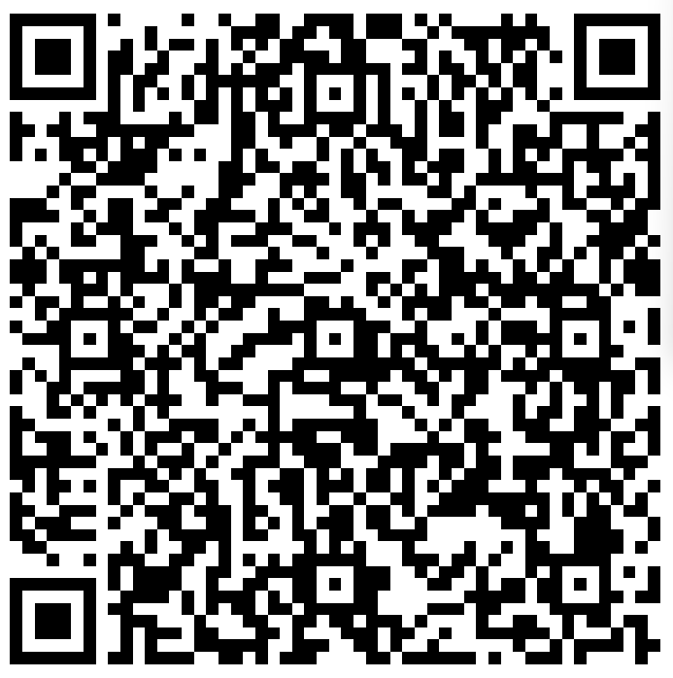
1° Encuentro de Juventudes de América Latina y El Caribe en Energía
En el marco de la X Semana de la Energía, La Organización Latinoamericana de Energía -OLADE, el Ministerio de Energía de Chile y la Universidad de Chile desarrollan el I° Encuentro Regional de Juventudes en Energía. Espacio pionero donde la voz de los jóvenes será protagonista en la construcción de un futuro energético justo, inclusivo y sostenible.

Slide 48
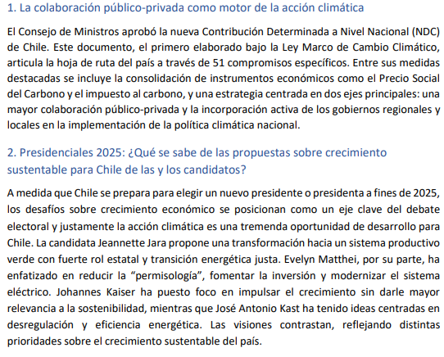
Policy Brief de Agosto 2025

Slide 49
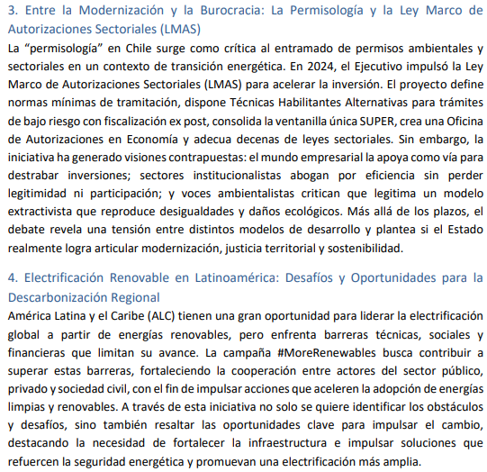
Policy Brief de Agosto 2025

Slide 50
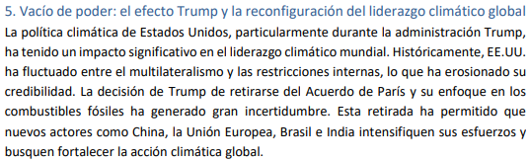
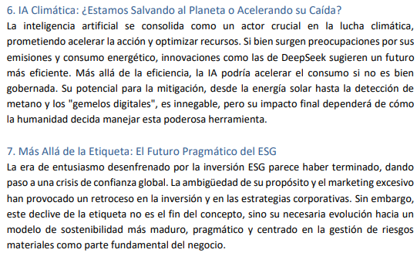
Policy Brief de Agosto 2025

Slide 51

Policy Brief de Agosto 2025
Disponible en Intranet:

Slide 52
Muchas Gracias

